Slide 1


¿Qué es la Contraloría Social?

Slide 2
¿Qué es la Contraloría Social?
Participación activa de los beneficiarios para supervisar y vigilar que la gestión gubernamental y el manejo de los recursos federales que reciben las Universidades Públicas, a través del Programa de Fortalecimiento de la Calidad Educativa (PFCE)

Slide 3
¿Cómo funciona la estrategia Operativa de la Contraloría Social?
La estrategia operativa consistió en nombrar vocales de control y vigilancia en las formas organizativas que se crearon para la participación ciudadana
Esta actividad ha sido promovida y apoyada desde 1991 a la fecha, por el Gobierno Federal a través de la Secretaría de la Función Pública (SFP) en coordinación con los Órganos Estatales de Control (OEC), especialmente en el marco de los programas federales de desarrollo social a nivel nacional.

Slide 4
¿Qué se puede realizar mediante el programa de Contraloría Social?
Promover que se proporcione a la población información completa, oportuna, confiable y accesible respecto a los programas, acciones y servicios, sus objetivos, normas y procedimientos de operación.

Slide 5
Principales objetivos de la
Contraloría Social
Promover la participación activa de la comunidad.
Impulsar la comunicación del gobierno con los ciudadanos.
Incorporar a la ciudadanía en el combate a la corrupción.

Slide 6
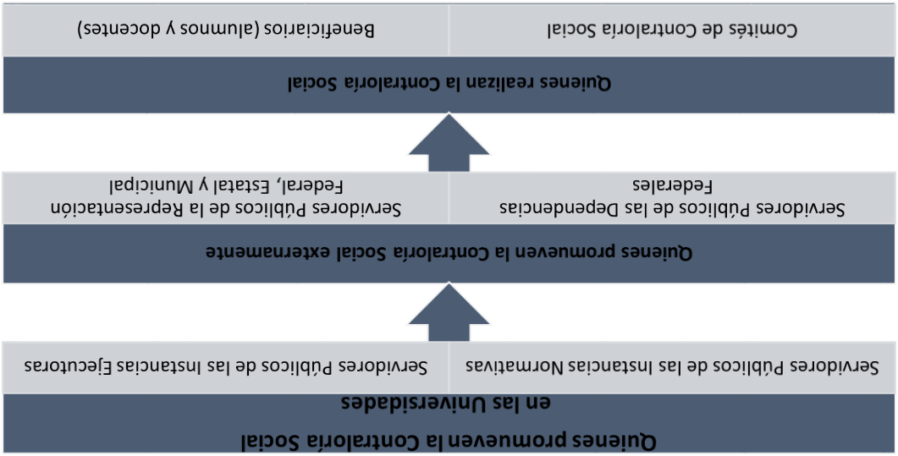

Slide 7
Como se organiza
Con integrantes de la comunidad universitaria se integra un comité de contraloría que permite realizar acciones de control, vigilancia y evaluación sobre el cumplimiento de metas del programa: así como la correcta aplicación de los recursos asignados al PFCE 2016

Slide 8
Comités de Contraloría Social

Slide 9
Comités de Contraloría Social
GOBIERNO FEDERAL
Secretaría de la Función Pública. SFP
Unidad de operación Regional y Contraloría Social UORCS
Coordinación General de Universidades Tecnológicas y Politécnicas CGUTyP
Universidades Tecnológicas y Politécnicas UUTT y UUPP
Comité de la Contraloría Social

Slide 10
Comités de Contraloría Social
SFP, ÁREA DE CONTRALORÍA SOCIAL
Instancia Normativa (IN)-Responsable de la CS
Instancia Ejecutora (IE)-Responsable/
Enlace de CS
Comité de Contraloría Social o
Beneficiarios

Slide 11

Comités de Contraloría Social
¿Quien integra el comité de la C. S.?
Los beneficiarios del programa; o sea, Alumnos, Docentes y Administrativos;
¿Cuántos integrantes son en el comité de la C. S.?
El mínimo de integrantes es 2 y el máximo 6, asimismo, deberá ser equilibrado el número de mujeres y hombres.
Los integrantes del comité deben ser elegidos por mayoría de votos, entre los mismos beneficiarios del Programa.

Slide 12
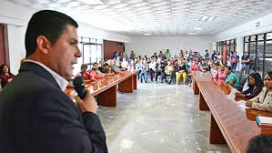
Comités de Contraloría Social
¿Cuántos comités de C. S. son?
Se recomienda uno por IE, pero pueden ser hasta 3.
Vigencia del C. S. es :
Un año, por ejercicio fiscal.
La elección de los integrantes del CCS se realizará mediante una reunión, con apoyo del Responsable de Contraloría Social, convocar a los beneficiarios, pudiendo estar presentes él o los servidores públicos del Órgano Estatal de Control (OEC), para lo cual se levantará una lista de asistencia, una Acta Constitutiva, donde quedará consignado el nombre, firma y cargo de los presentes y de los miembros electos del Comité.

Slide 13
Integración del Comités de
Contraloría Social
El CCS deberá elaborar un escrito libre dirigido a la IE para solicitar el registro del comité, y en donde se considere: Nombre del Programa ejercicio fiscal, domicilio legal del comité, el texto en el que se indique que el comité fue elegido por mayoría de votos; anexar los documentos que acreditan la calidad de beneficiarios.

Slide 14
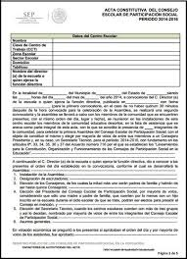
Integración del Comités de
Contraloría Social
El comité contará con la asesoría del Responsable de CS designado por la IE, para la elaboración de este escrito libre y para proporcionar información del PFCE y lo relacionado con el ejercicio de sus actividades.

Slide 15

Integración del Comités de
Contraloría Social
Registrar el o los Comité(s) de Contraloría Social en el SICS en 2017 en un plazo no mayor a 10 días hábiles a partir de la constitución del comité, asimismo el sistema emitirá la constancia de la constitución del CCS, por lo que el Responsable de la CS se deberá imprimir ésta para entregarla al CCS.

Slide 16
Actividades del Responsable de Contraloría Social e
Integrantes del Comité de la Contraloría Social

Slide 17
Actividades del Responsable de Contraloría Social
Tomar la capacitación de la CS,
Elaborar el PETCS e incorporarlo al SICS
Elaborar los materiales y la metodología de la capacitación,
Coadyuvar para que se conforme el o los Comités de la CS,
Oficio para el canal de comunicación con el Órgano Estatal de Control (OEC),
Invitar al OEC para estar presentes al conformar el Comité de la CS,
Convocar a los beneficiarios para conformar el comité de la CS,
Estar presente en la reunión al conformar el Comité de CS,
Asesorar para la elaboración del escrito libre del Comité de la CS,

Slide 18
Actividades del Responsable de Contraloría Social
Capacitar a los integrante del Comité de la CS,
Difusión: Realizar la sección de CS en la página institucional de internet, de acuerdo al guion entregado por la IN,
Elaborar los materiales de difusión con los integrantes del Comité y su distribución,
Asesorar en lo relacionado con el ejercicio de las actividades de CS del Comité de la CS,
Proporcionar cualquier información del PFCE a los integrantes del Comité de la CS,
Cumplir con todas las actividades programadas del PETCS en tiempo y forma,
Reportar a través del SICS la información relacionada con la planeación, promoción y operación; así como el seguimiento de las actividades de la CS del Programa.

Slide 19
Actividades del Comité de Contraloría Social
Estar presente en la reunión para conformar el Comité de la CS,
Elaborar el escrito libre del Comité de la CS,
Tomar la capacitación de la CS, para realizar las actividades de CS,
Designar el responsable del Comité de la CS,
Documentarse con la normatividad, los documentos y formatos de la cs,
Solicitar al Responsable de la CS la información pública relacionada con la operación del Programa, tal como el convenio del programa pfce, el monto asignado y el anexo de ejecución, etc.,
Elaborar los materiales de difusión con el Responsable de la CS de la IE y vigilar su distribución,

Slide 20
Actividades del Comité de Contraloría Social
Vigilar la correcta aplicación de los recursos del PFCE, de acuerdo a lo siguiente:
    Que se difunda información suficiente, veraz y oportuna sobre la operación del programa.
    El ejercicio de los recursos públicos sea oportuno, transparente y con apego a lo establecido en las reglas de operación y, en su caso, en la normatividad aplicable.
    Se cumpla con los períodos de ejecución de la entrega de los apoyos o servicios.
    Exista documentación comprobatoria del ejercicio de los recursos públicos y de la entrega de las obras, apoyos o servicios.
    El programa no se utilice con fines políticos, electorales, de lucro u otros distintos al objeto del programa federal.

Slide 21
Actividades del Comité de Contraloría Social
Registrar en los Informes de intervención inicial, intervención intermedia e intervención final los resultados de las actividades de contraloría social realizadas,
Dar respuesta a los requerimientos del responsable de la CS de la IE en tiempo y Forma,
Acudir a las reuniones,
Levantar minutas de reuniones,
Entregar los informes y minutas al Responsable de la CS para su captura en el SICS, en tiempo y forma,

Slide 22

Actividades del Comité de Contraloría Social
Recibir las quejas y denuncias sobre la aplicación y ejecución del Programa, recabar la información de las mismas y, en su caso, presentarlas junto con la información recopilada al Responsable de la CS de la IE, a efecto de que se tomen las medidas a que haya lugar,
Apoyar al Responsable de la CS en elaborar el reporte de acciones de mejora para el próximo ejercicio.

Slide 23
Actividades de Difusión de la Contraloría Social

Slide 24
Actividades de Difusión de la Contraloría Social
La Instancia Normativa (IN) difundirá los documentos normativos y formatos de Contraloría Social de PFCE,
La información general de los apoyos que se asignen a las IES beneficiadas,
Difundir el documento Síntesis de las Reglas de Operación del PFCE, el cual contiene la información resumida de las Reglas de Operación del Programa (ROP),
La normatividad aplicable a la CS.
Todo lo anterior se instalará en la primera sección de su página electrónica: http://cgut.sep.gob.mx, con el logotipo a través de una liga de acceso, para que las Instancias Ejecutoras (IES) lo consulten y lo apliquen.

Slide 25

Actividades de Difusión de la Contraloría Social
Cada IE deberá incluir en su página de Internet los documentos de la Contraloría Social en base al Guion de Difusión elaborado por la IN, a más tardar el último día hábil del mes de mayo de 2017, asegurando en proporcionar todos los materiales de CS al CCS y a los beneficiarios.
Identificar el ejercicio de la CS por el año, no borrar los ejercicios anteriores

Slide 26
Guion de Difusión de la Contraloría Social
CONTRALORÍA SOCIAL 2017 DE PFCE 2016 –
Programa de Fortalecimiento de la Calidad Educativa
Esquema,
Guía Operativa,
Programa Anual de Trabajo de Contraloría Social (PATCS),
Programa Estatal de Trabajo de Contraloría Social (PETCS),
Síntesis de las Reglas de Operación del PFCE,
Minuta de Reunión,
Acta de Registro del CCS,
Acta de Sustitución de un Integrante del CCS,

Slide 27
Guion de Difusión de la Contraloría Social
CONTRALORÍA SOCIAL 2017 DE PFCE 2016 –
Programa de Fortalecimiento de la Calidad Educativa
Formato para Solicitud de Información,
Cédula de Quejas y Denuncias,
Manual de Usuario,
Reglas de Operación Diciembre 2016,
Lineamientos para la promoción y operación de la Contraloría Social en los programas federales de desarrollo social, emitidos. Por la Secretaría de la Función Pública (SFP), el 28 de octubre de 2016,
Ley General de Desarrollo Social,
Directorios,
Informe del CCS en la etapa de intervención inicial, intermedia y final.

Slide 28

Actividades de Difusión de la Contraloría Social
Será responsabilidad de la IE en proporcionar al comité, de manera completa y oportuna, la información de las actividades de difusión; a través de trípticos, volantes, folletos, carteles, guías, medios electrónicos, entre otros, elaborados por la IN, a efecto de que realicen las actividades de contraloría social.

Slide 29

Actividades de Difusión de la Contraloría Social
La IE generará mecanismos para realizar las actividades de difusión al interior de ésta, de conformidad con su capacidad presupuestal, pudiendo emplear los medios a los que tenga acceso (por ejemplo folletos, dípticos, trípticos, carteles, páginas de internet, correo institucional, documentos, etc.) y ponerlos del conocimiento de los beneficiarios y de la comunidad universitaria en general.

Slide 30
Actividades de Difusión de la Contraloría Social
Es importante que la IE reportar a la IN las actividades de promoción realizadas de la CS como son la difusión al CCS y captúralos en el sistema SICS en un plazo no mayor a 20 días hábiles a partir de su ejecución.
Nota: El PETCS que cada IES elabore, además de ser capturado en el SICS, debe firmarse y escanearse para que se adjunte y difundirlo en la página de Instancia Ejecutora

Slide 31
¡¡¡Gracias!!!

